Slide 1


Outil de modélisation de performances des migrations de données inter-cloud
Antoine Martin & Carole Bonfré
Encadrants : Yves Caniou & Eddy Caron
27/02/2015

Slide 2

Sommaire
Introduction
Environnement et état de l’art
Know Your Data
Analyse
Bilans
Conclusion

Slide 3

Introduction
Un monde interconnecté
Transfert de données
Cloud
Aide à la décision
Big Data

Slide 4








Environnement
Solutions de stockage
Critères : SDK, API, limitations, popularité
Localisation des datacenters
Choix : Amazon S3, Google Drive, Dropbox
Notes:
Hébergeurs liés : Dropbox/S3, CloudDrive/S3 et GoogleDrive/GoogleCloudStorage

Slide 5
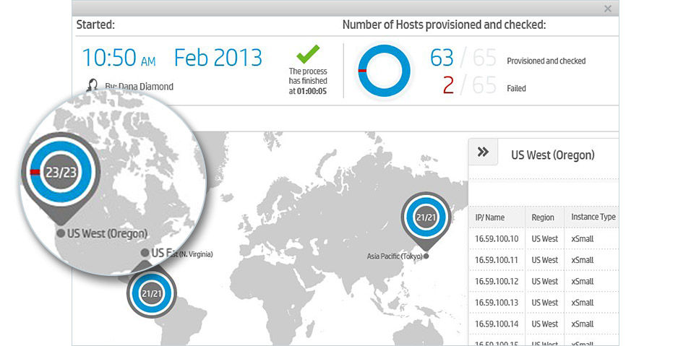
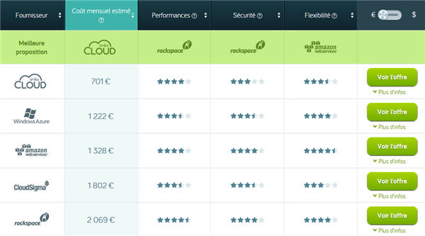
État de l’art
Solutions existantes
HP Performance
CosBench
CloudScreener
PerfKit
Travaux de recherche
I.Drago et al.
URL
HP Performance
CloudScreener

Slide 6
Know Your Data
Modélisation
Choix des paramètres
Taille, localisation, protocole, etc.
Structure de données
Protocole expérimental
Tests de paramètres

Slide 7
Know Your Data
Conception
Types de tests
Environ 10 000 tests
Moyenne de temps par taille de fichier
Moyenne de temps sur 24h
Choix des technologies
Python
Execo Engine
MongoDB

Slide 8
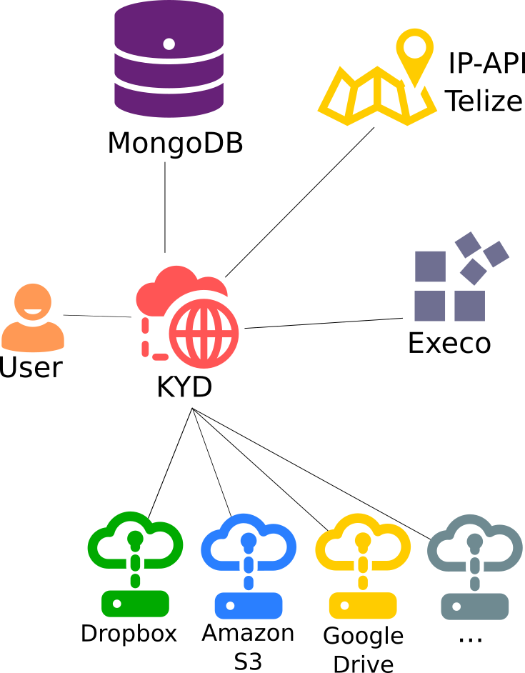
Know Your Data
Implémentation
Modularité
Nouveaux Daas
Nouveaux protocoles expérimentaux
2100 lignes de code
API et SDK

Slide 9
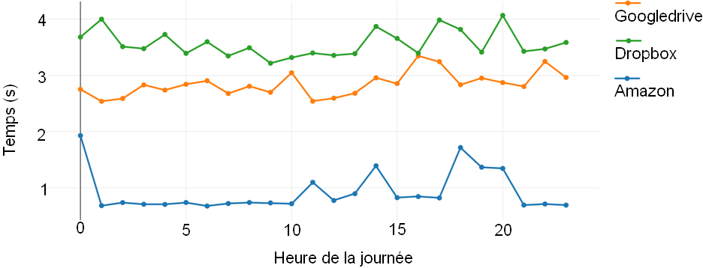
Analyse
Londres dimanche en upload de 10Mo

Slide 10
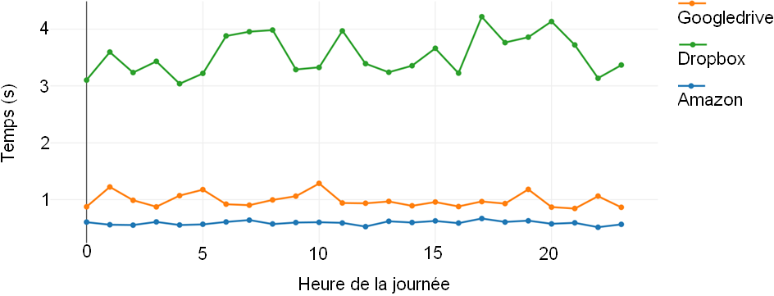
Analyse
Londres dimanche en download de 10Mo
Notes:
Différence de temps pour la même taille de fichier entre Lyon et Londres

Slide 11
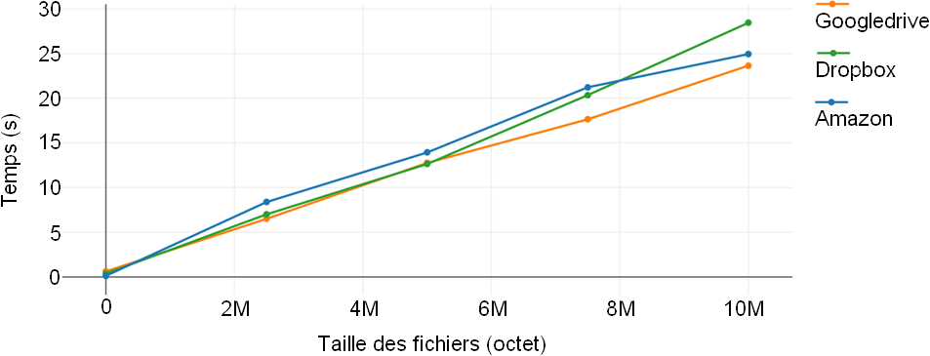
Analyse
La Doua Lyon 1 dimanche en download
Notes:
Différence de temps pour la même taille de fichier entre Lyon et Londres

Slide 12
Bilan
Bilan professionnel
Le projet, l’objectif, les contraintes
Bilan de recherche
S’informer, analyser, déduire
Bilan relationnel
Prise de décision, responsabilité

Slide 13
Conclusion
Étude des Daas
Nouvel outil modulaire d’évaluation des Daas
https://github.com/hyptos/kyd
Expérimentations et analyses
Pérennisation du logiciel
Bonne expérience

Slide 14

Merci
Merci à Eddy Caron et Yves Caniou pour leur soutien
Merci à Laurent Pouilloux pour sa formation Execo
Des questions ?

